Slide 1
第5.2节 中心极限定理
一、问题的引入
二、基本定理
三、典型例题
四、小结

Slide 2

一、问题的引入
实例:
考察射击命中点与靶心距离的偏差.
这种偏差是大量微小的偶然因素造成的微小误差的总和, 这些因素包括: 瞄准误差、测量误差、子弹制造过程方面 (如外形、重量等) 的误差以及射击时武器的振动、气象因素(如风速、风向、能见度、温度等) 的作用, 所有这些不同因素所引起的微小误差是相互独立的, 并且它们中每一个对总和产生的影响不大.
某个随机变量是由大量相互独立且均匀小的随机变量相加而成的, 研究其概率分布情况.
问题:

Slide 3
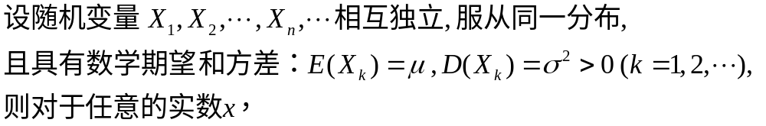
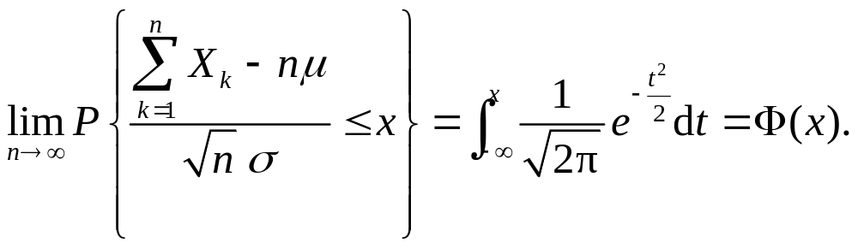
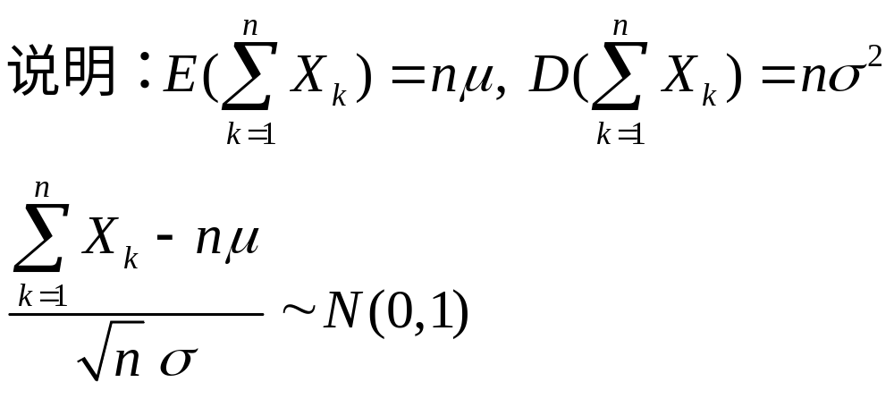
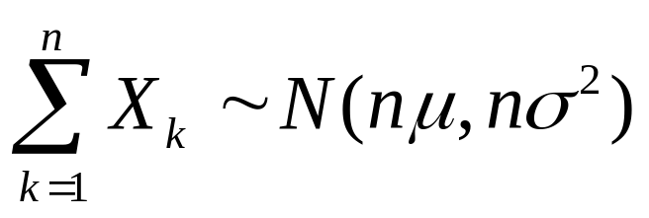
定理1（独立同分布中心极限定理）

Slide 4
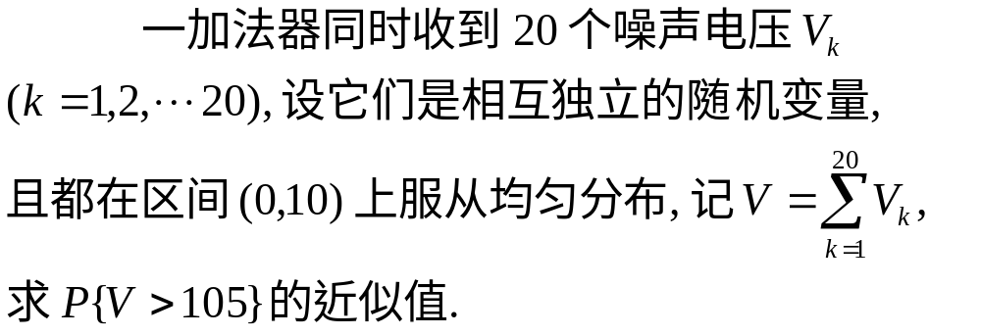
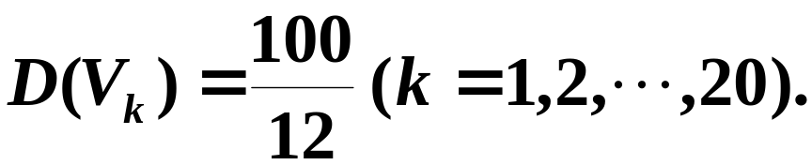

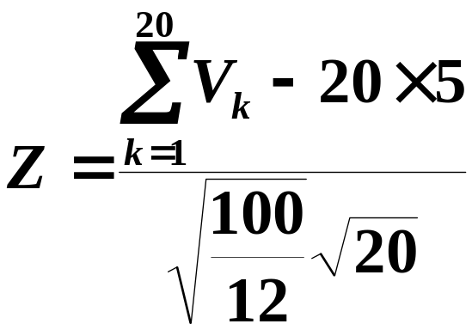
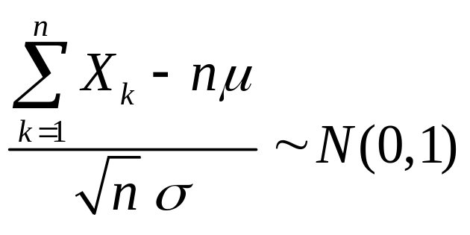
例1
解
由定理1, 随机变量Z近似服从标准正态分布N(0,1)

Slide 5
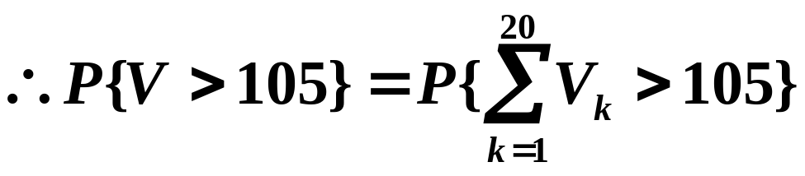
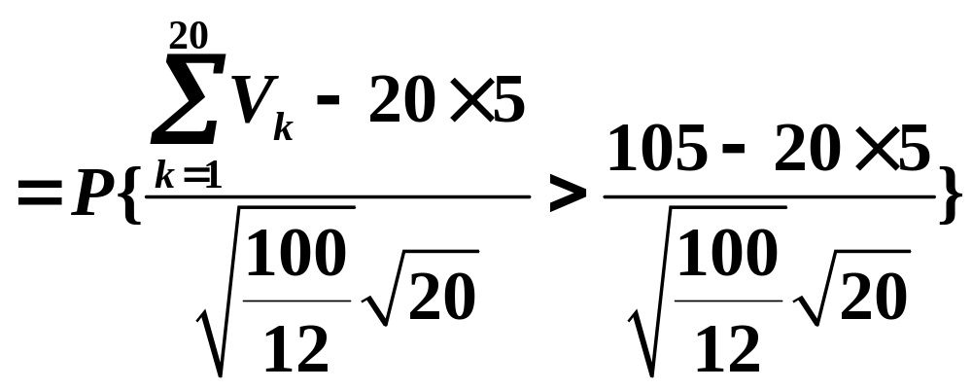
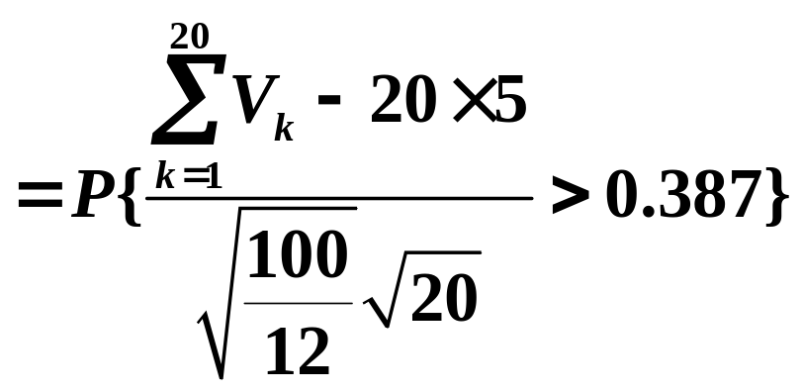
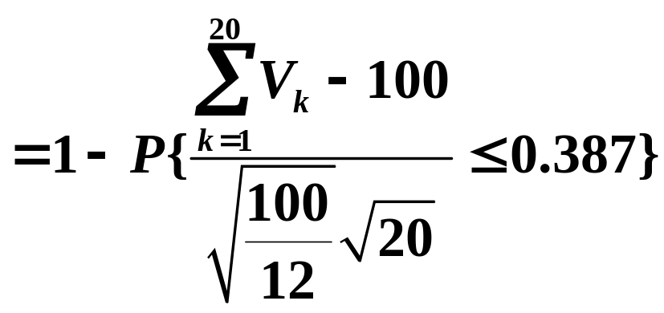
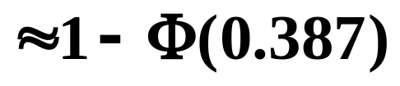


Slide 6
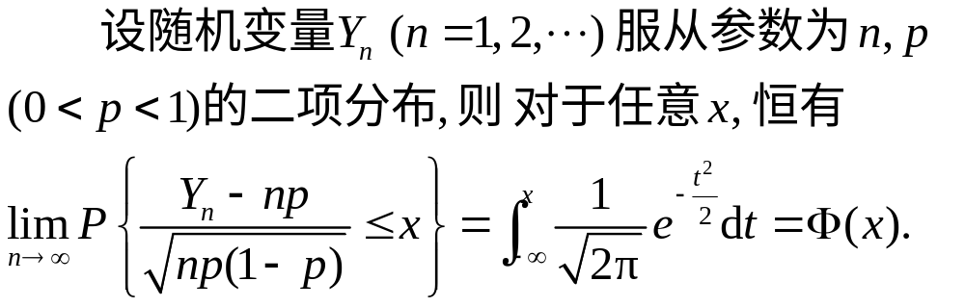
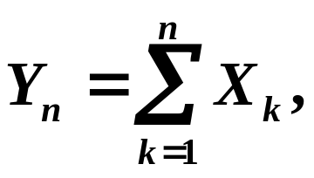
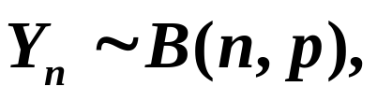
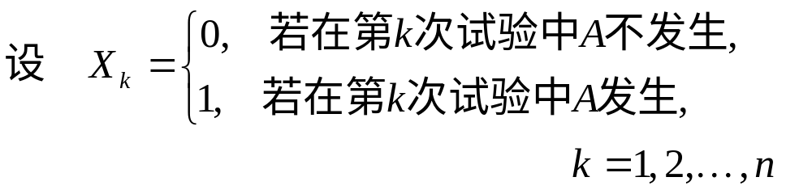
定理 3(德莫佛－拉普拉斯定理)
证明

Slide 7
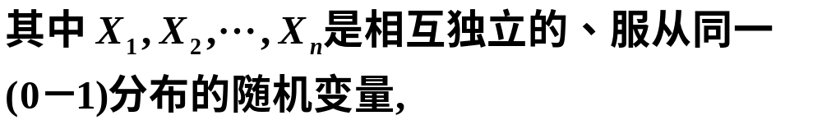

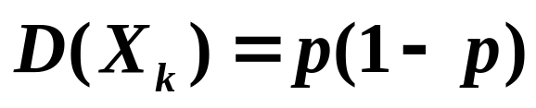
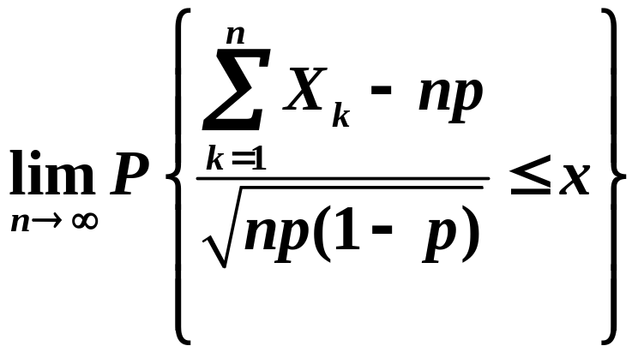
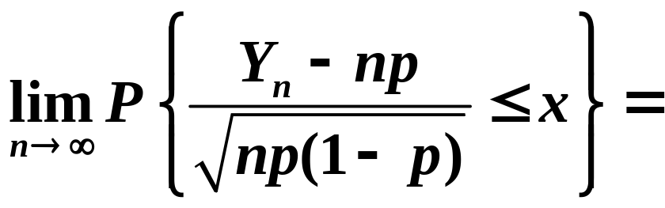

根据定理1得
定理3表明:
正态分布是二项分布的极限分布, 当n充分大时, 可以利用该定理来计算二项分布的概率.

Slide 8


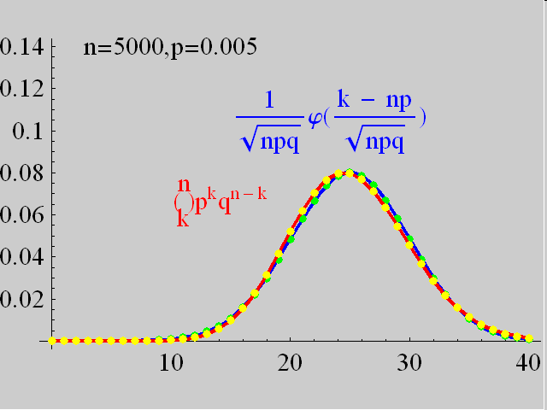

下面的图形表明:正态分布是二项分布的逼近.

Slide 9



某保险公司的老年人寿保险有1万人参加,每人每年交200元. 若老人在该年内死亡,公司付给家属1万元. 设老年人死亡率为0.017,试求保险公司在一年内的这项保险中亏本的概率.
例2
解
设 X 为一年中投保老人的死亡数,
亏本：
由德莫佛－拉普拉斯定理知,

Slide 10


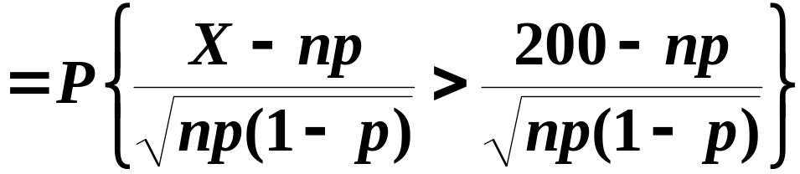
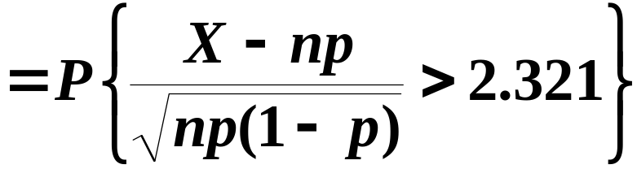
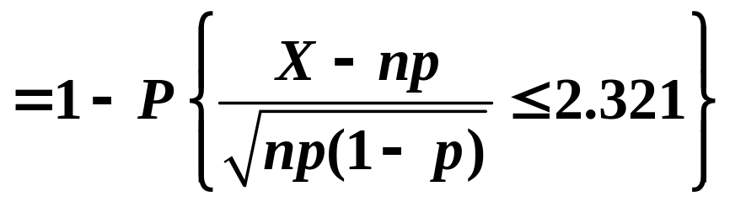
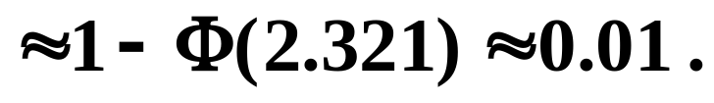
保险公司亏本的概率

Slide 11
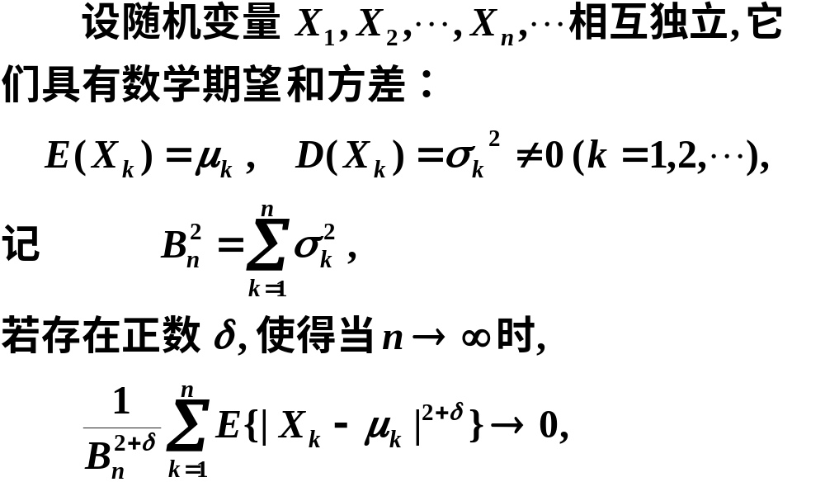
定理 2(李雅普诺夫定理)

Slide 12
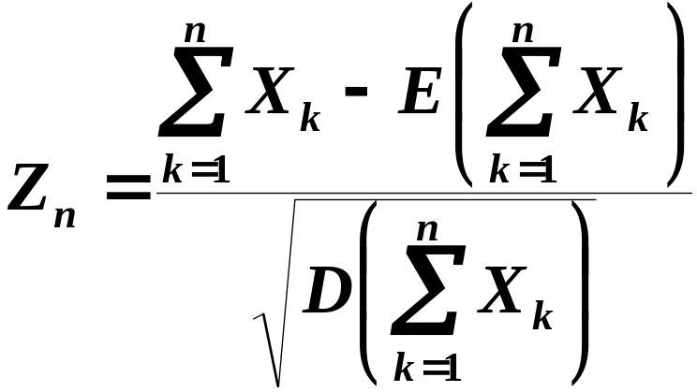
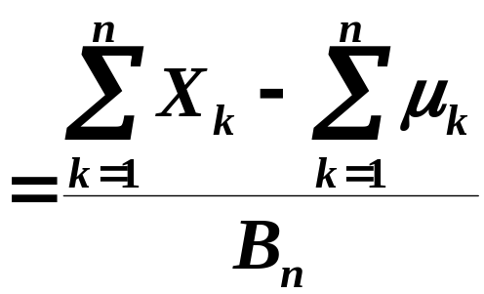
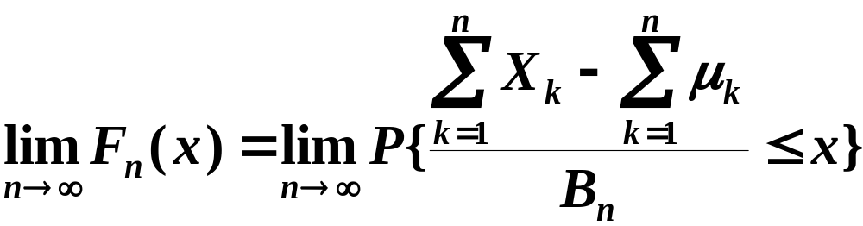
则随机变量之和的标准化变量

Slide 13
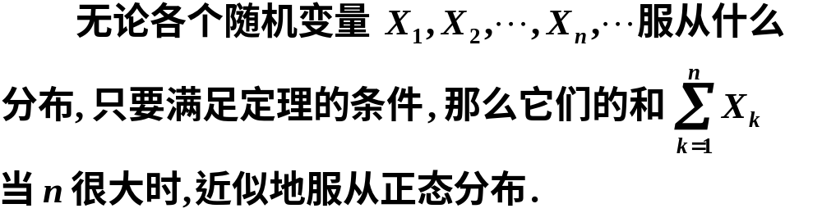
定理2表明:
(如实例中射击偏差服从正态分布)

Slide 14

四、小结
独立同分布中心极限定理
三个中心极限定理
李雅普诺夫定理
德莫佛－拉普拉斯定理
中心极限定理表明, 在相当一般的条件下, 当独立随机变量的个数增加时, 其和的分布趋于正态分布.

Slide 15
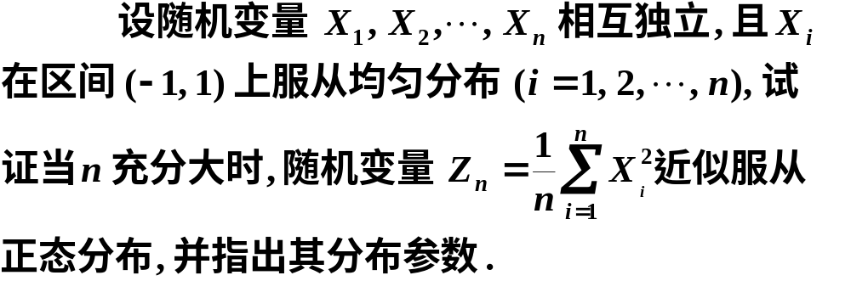
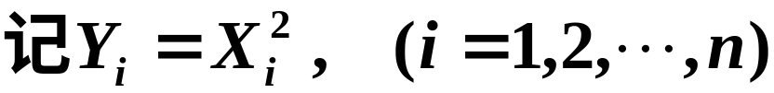
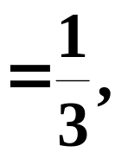
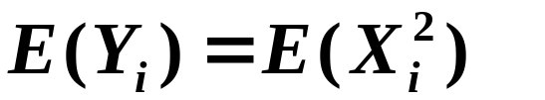
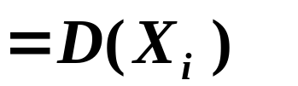
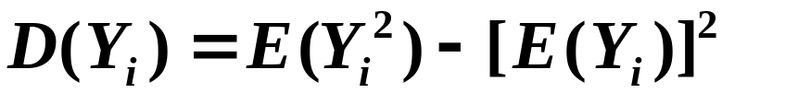
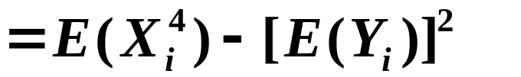
例
证

Slide 16
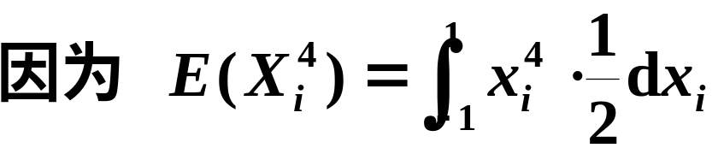
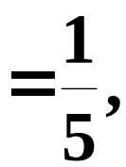
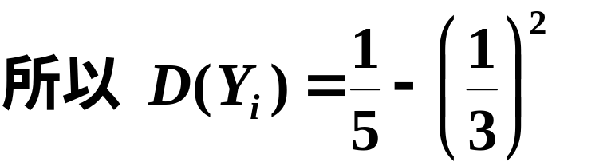
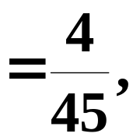

Slide 17
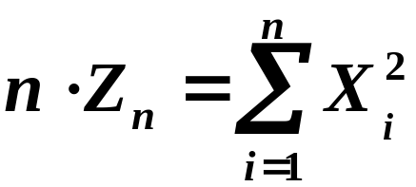
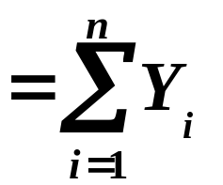

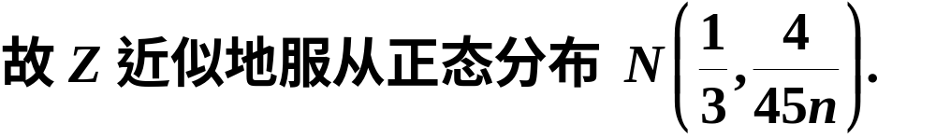

Slide 18
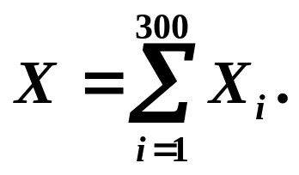
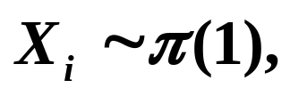
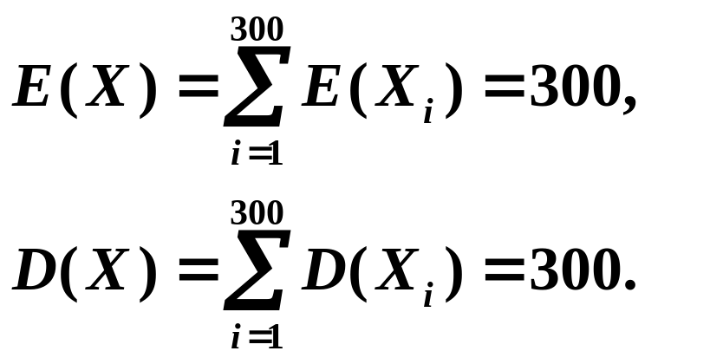
例 某本书共300页，假设每页上的印刷错误服从参数为1的泊松分布，估计全书印刷错误在250至350之间的概率。
解
设 X_{i} 为第i页的印刷错误数，X表示全书的印刷错误数，

Slide 19

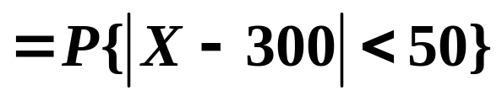
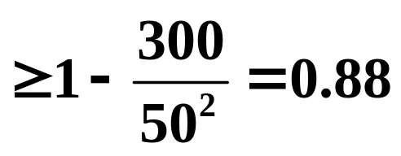



（1）由切比雪夫不等式，有
（2）由独立同分布的中心极限定理，

Slide 20





例 在每次试验中，事件A发生的概率为0.6，分别利用切比雪夫不等式和中心极限定理确定需要多少次重复试验，才能保证事件A发生的频率在0.5至0.7之间的频率不小于0.9。
解
设需重复独立试验n次， 事件A发生X次，

Slide 21





（1）由切比雪夫不等式，有
解得
（2）由中心极限定理，

Slide 22



解得

